Slide 1


Sobre a Prova
Prof. André Aparecido da Silva
Disponível em: http://www.oxnar.com.br/2015/unitec

Slide 2
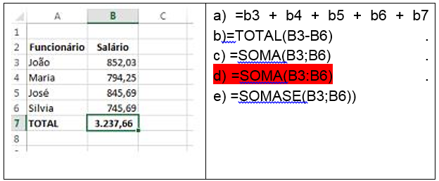
01) Dada a planilha abaixo, do Microsoft Excel, assinale a alternativa que apresenta a fórmula correta a ser utilizada para calcular o valor total apresentado na célula B7:

Slide 3
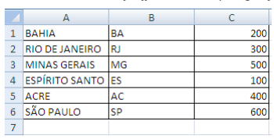
02) Observe a tabela abaixo
Se na célula A7 for inserida a fórmula =SE(A4=B5;SOMA(C4:C5);SE(B2="RJ";A2;C2)), o resultado será:
A) 300 b)500 c) Rio de Janeiro d)Espirito Santo e) N.D.A

Slide 4
03) Sobre o excel, as funções e as formulas, responda (V) para verdadeiro e (F) para falso
I) ( )Todas as formulas ou funções começam pelo sinal de igual.
II) ( )Todas as funções precisam de argumentos.
III) ( ) A junção da linha com a coluna é o endereço da planilhas.
IV) ( )Formulas lógicas retornam sempre valores verdadeiro ou falso.
V) ( )A diferença entre as funções =agora() e =hoje(), é que a função =agora() retorna data e hora atual e a função =hoje () retorna apenas a data atual.

Slide 5
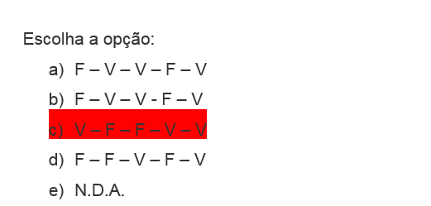
Continuação da questão 03

Slide 6
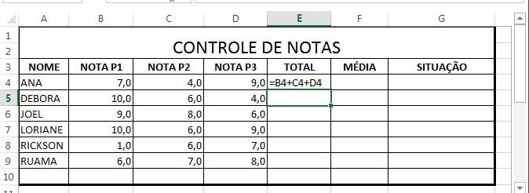
04) Observe a tabela abaixo:

Slide 7
Continuação da questão 4
Quais funções deverão constar na célula F4 para que nela constem a média aritmética entre as notas que constam nas células b4, c4 e d4 e célula G4, se a média for menor que 7 apareça “REPROVADO”, caso contrário apareça na célula G4 “APROVADO”.?
_______________________________________________________________
________________________________________________________________

Slide 8
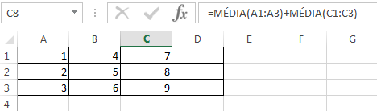
05) É dada a seguinte planilha no Excel. Qual será o resultado da função MÉDIA(A1:C3)
Tem erro na questão.
Aplicando a fórmula =MÉDIA(A1:A3)+MÉDIA(C1:C3) teremos como resultado:
4 b) 6 c) 8 e) N.D.A.
d) 10

Slide 9
06) Qual a diferença de formula e função dentro das planilhas eletrônicas? Coloque pelo menos um exemplo de formula e um exemplo de função utilizadas no excel.
__________________________________________________________________________________
__________________________________________________________________________________
__________________________________________________________________________________

Slide 10
7) Analisando a expressão A1: =(2+2)*3 e a expressão B1: =2+2*3, quais serão respectivamente os resultados?
A) Expressão A: 12 e a expressão B: 12.
B) Expressão A: 8 e a expressão B: 12.
C) Expressão A: 12 e a expressão B: 8.
D) Expressão A: 4 e a expressão B: 8.
E) Expressão A: 12 e a expressão B: 4.

Slide 11
8) No Excel 2007, fórmulas são equações que executam cálculos sobre valores na planilha. Uma fórmula se inicia com que sinal?
Dois Pontos (:)
Percentual (%)
Igual (=)
Asterisco (*)
Cifrão ($)

Slide 12
9) Dada a fórmula =A1+B2+C3 contida na célula D4 de uma planilha Excel, se movida pela alça de preenchimento para a célula E4 resultará nesta última a fórmula
a) =A1+B2+C3
b) =A2+B3+C4
c) =B1+C2+D3
d) =B2+C3+D4
e) =B4+C4+D4

Slide 13
10) No Excel 2007 a propagação pela alça de preenchimento da célula A1 até a A10, considerando que A1 contém o texto Segunda-Feira, fará com que A10 seja igual a:
a) Segunda-Feira.
b)Terça-Feira.
c)Quarta-Feira.
d)Quinta-Feira.
e)Sábado

Slide 14
11) Um programa de planilha eletrônica como Microsoft Excel ou BrOffice Calc permite realizar cálculos através de números e fórmulas armazenadas em células. Suponha as seguintes células preenchidas com números: A1=6, A2=5, A3=4, B1=3, B2=2, B3=1. Que valor será calculado e exibido na célula C3 caso esta tenha o conteúdo =SOMA(A2:B3)?
a) 5 b) 6 c) 12 d) 15 e) 21

Slide 15
12) Qual das formulas abaixo NÃO retornará um ERRO como resultado?
=B3:C8
=b8/0
=soma()
= pi()
NDA

Slide 16
CRIAR PLANILHAS PELO GOOGLE DOCS

Slide 17
Acesse:
https://www.google.com/intl/pt-BR/drive/

Slide 18

O site do google Drive

Slide 19
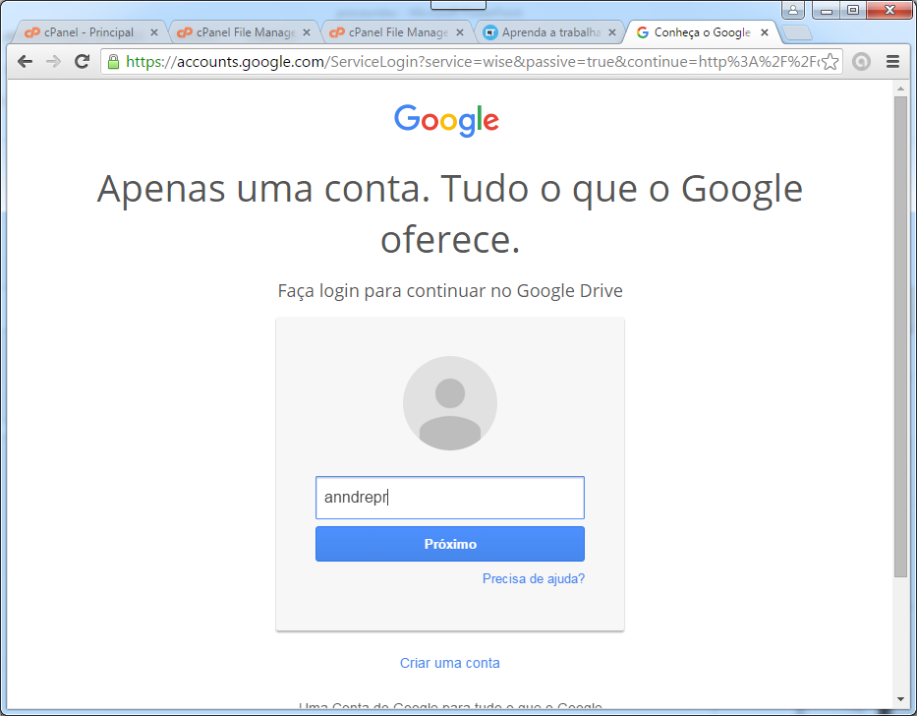
Efetue Login

Slide 20
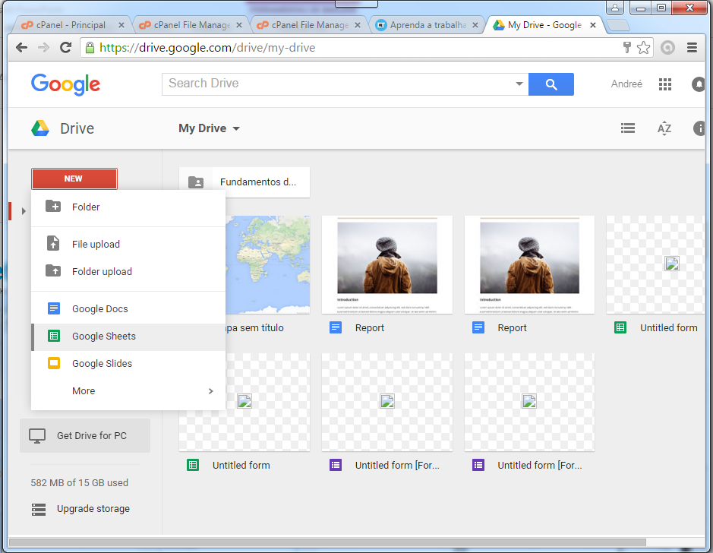
Clique New

Slide 21
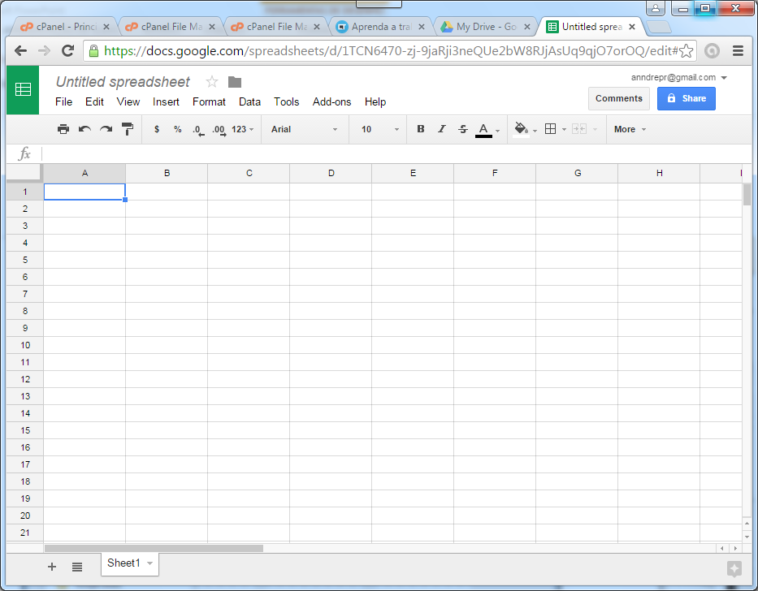
A tela da planilha

Slide 22
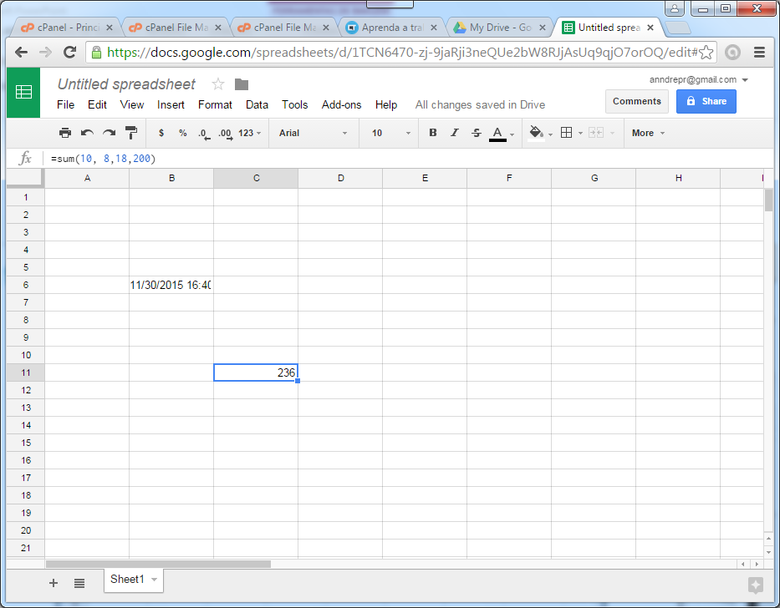
Atenção: formulas em inglês

Slide 23
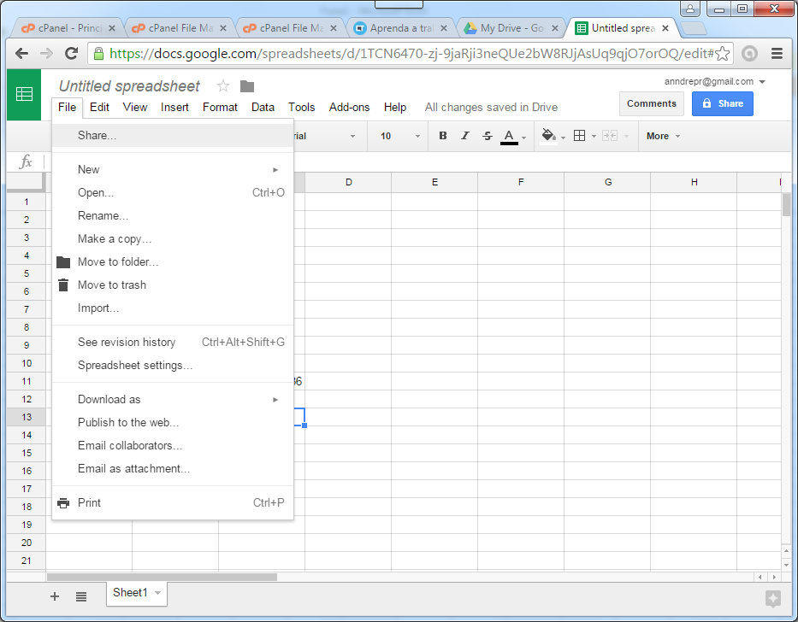
Salvar e compartilhar...

Slide 24
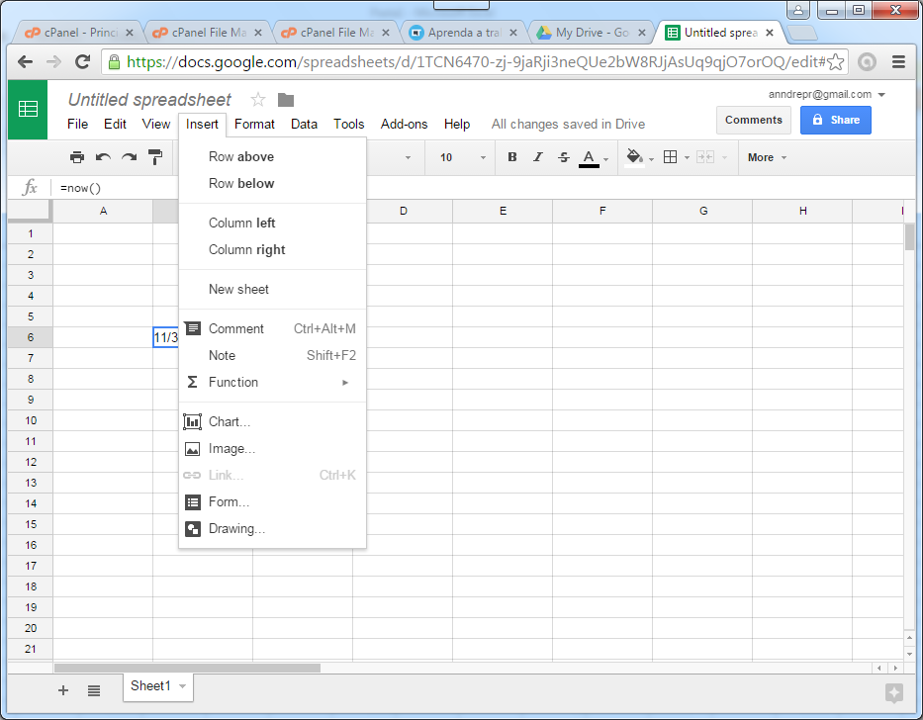
MENU INSERIR

